Slide 1

ГЕОМЕТРИЯ
8 класс
ТЕМА:
ПРАКТИЧЕСКИЕ ЗАДАНИЯ И ПРИМЕНЕНИЯ

Slide 2



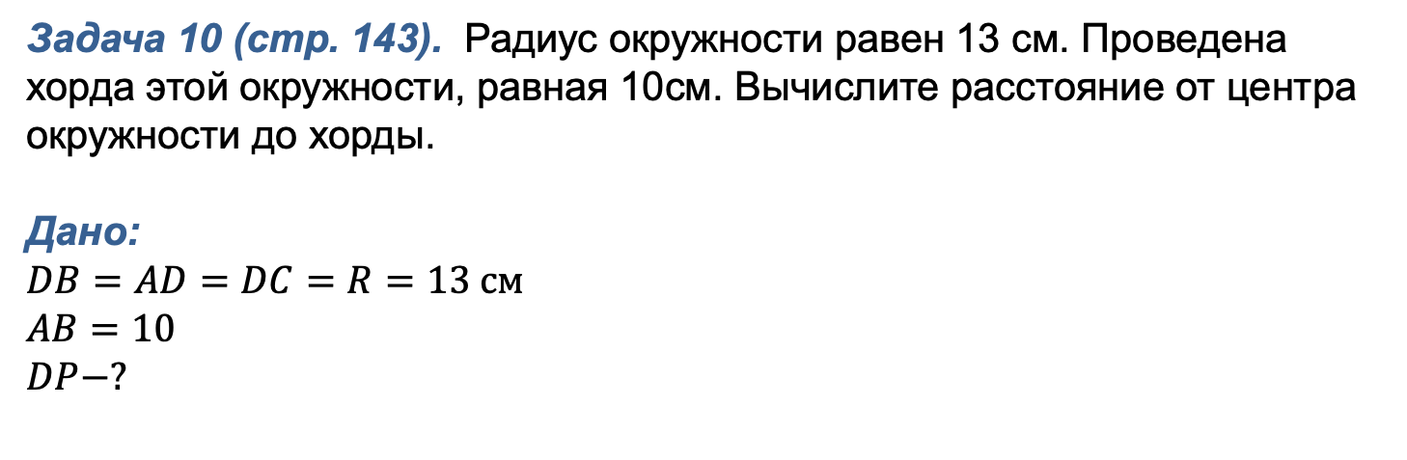



ПРОВЕРКА САМОСТОЯТЕЛЬНОЙ РАБОТЫ
Задача 10 (стр. 143). Радиус окружности равен 13 см. Проведена хорда этой окружности, равная 10см. Вычислите расстояние от центра окружности до хорды.
Дано:
$DB=AD=DC=R=13 см$
$AB=10$
$DP−?$
Решение.
$AP=\frac{AB}{2}=\frac{10}{2}=5$
$∆APD$-прямоугольный
$DP=\sqrt{{AD}^{2}−{AP}^{2}}$
$DP=\sqrt{{13}^{2}−5^{2}}=12$
Ответ: $DP=12 см$
$$A$$
$$P$$
$$C$$
$$D$$
$$B$$

Slide 3
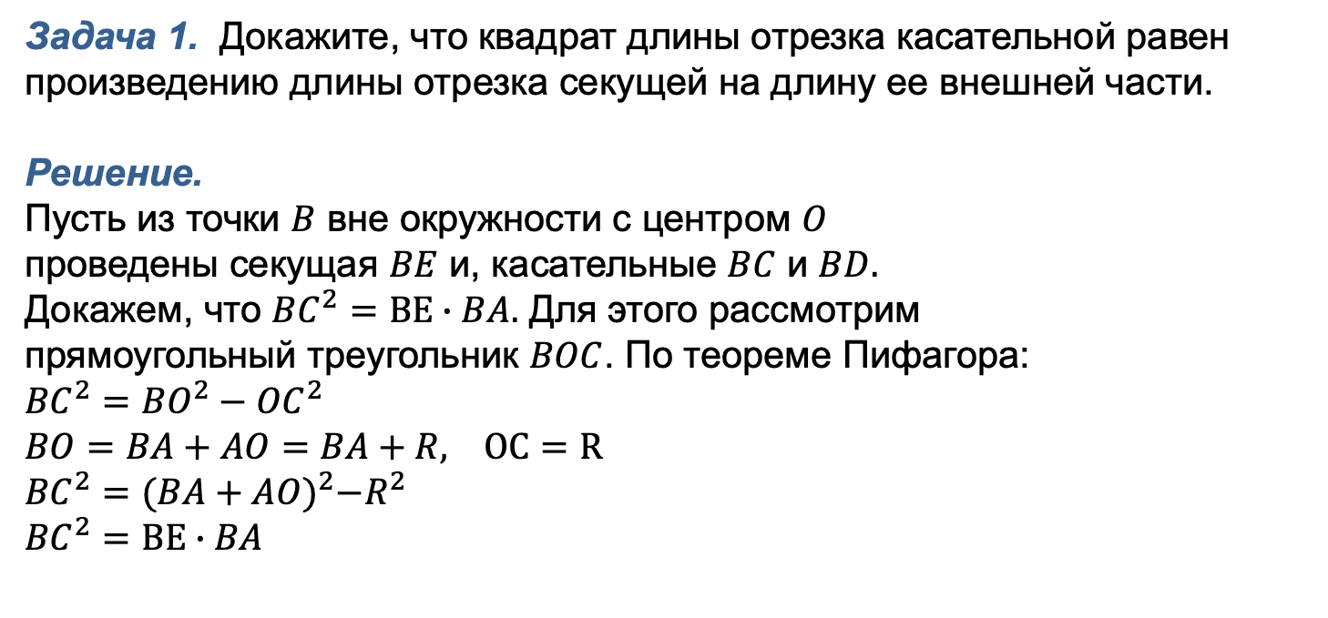
ДАЛЬНОСТЬ ГОРИЗОНТА
Задача 1. Докажите, что квадрат длины отрезка касательной равен произведению длины отрезка секущей на длину ее внешней части.
Решение.
Пусть из точки $B$ вне окружности с центром $O$
проведены секущая $BE$ и, касательные $BC$ и $BD.$
Докажем, что ${BC}^{2}=BE∙BA.$ Для этого рассмотрим
прямоугольный треугольник $BOC$. По теореме Пифагора:
${BC}^{2}={BO}^{2}−{OC}^{2}$
$BO=BA+AO=BA+R, OC=R$
${BC}^{2}={(BA+AO)}^{2}−R^{2}$
${BC}^{2}=BE∙BA$

Slide 4
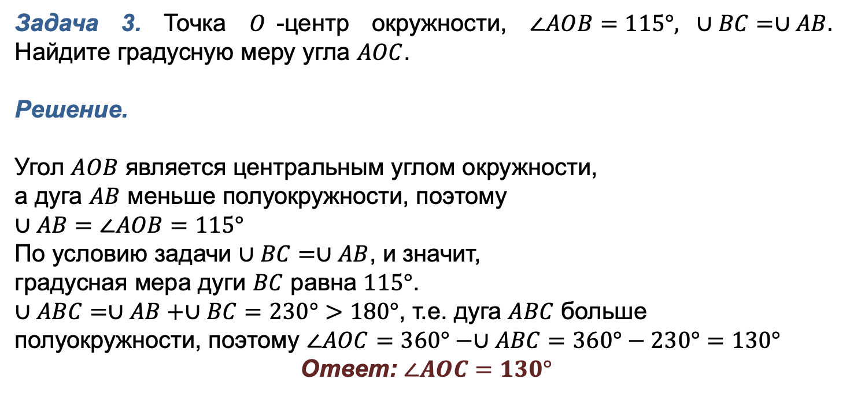
РЕШЕНИЕ ЗАДАЧ
Задача 3. Точка $O$-центр окружности, $∠AOB=115°, ∪BC=∪AB.$ Найдите градусную меру угла $AOC$.
Решение.
Угол $AOB$ является центральным углом окружности,
а дуга $AB$ меньше полуокружности, поэтому
$∪AB=∠AOB=115°$
По условию задачи $∪BC=∪AB$, и значит,
градусная мера дуги $BC$ равна $115°$.
$∪ABC=∪AB+∪BC=230°>180°$, т.е. дуга $ABC$ больше
полуокружности, поэтому $∠AOC=360°−∪ABC=360°−230°=130°$
Ответ: $∠AOC=130°$

Slide 5

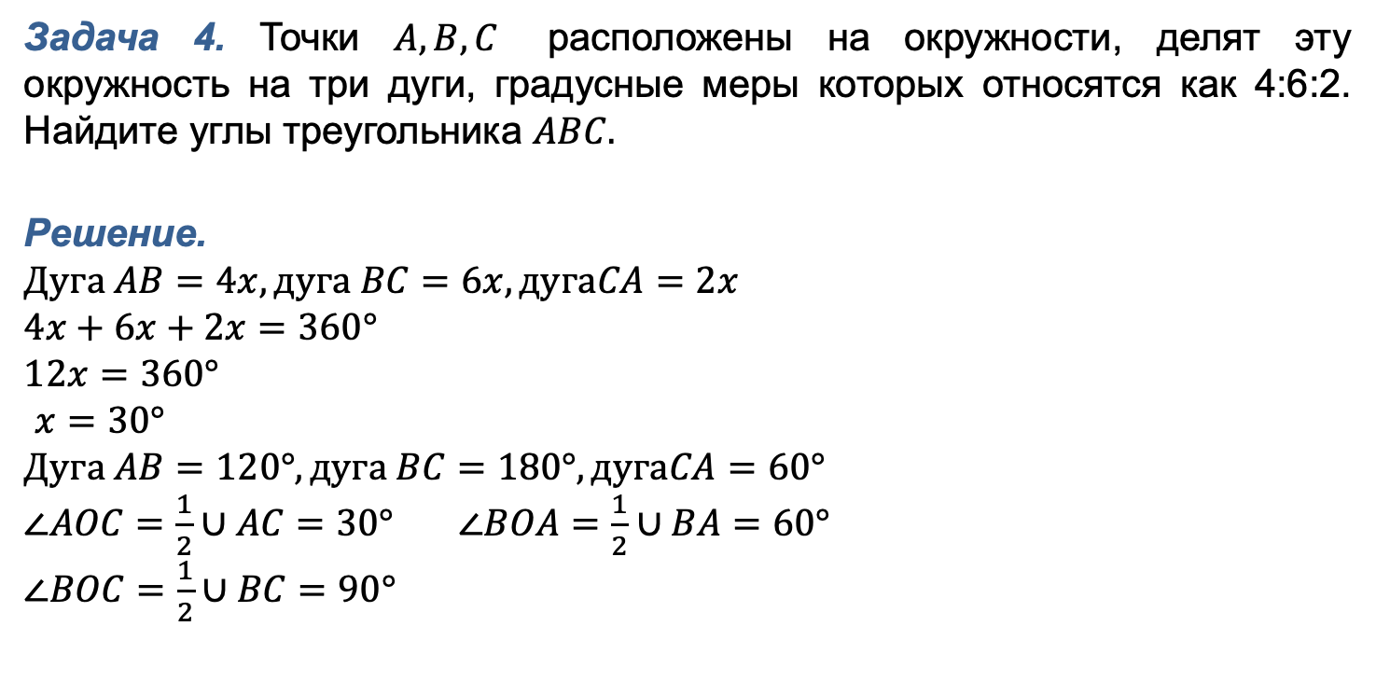
РЕШЕНИЕ ЗАДАЧ
Задача 4. Точки $A, B, C$ расположены на окружности, делят эту окружность на три дуги, градусные меры которых относятся как 4:6:2. Найдите углы треугольника $ABC.$
Решение.
$Дуга AB=4x,дуга BC=6x, дугаCA=2x$
$4x+6x+2x=360°$
$12x=360°$
$x=30°$
$Дуга AB=120°,дуга BC=180°, дугаCA=60°$
$∠AOC=\frac{1}{2}∪AC=30°$ $∠BOA=\frac{1}{2}∪BA=60°$
$∠BOC=\frac{1}{2}∪BC=90°$
$$C$$
$$.$$
$$B$$
$$O$$
$$A$$
Ответ: 30$°,60°,90°$

Slide 6

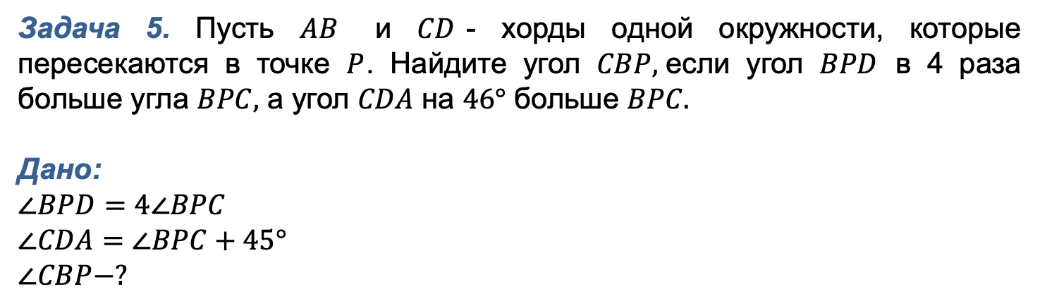

УГОЛ, ОБРАЗОВАННЫЙ КАСАТЕЛЬНОЙ И ХОРДОЙ
Задача 5. Пусть $AB$ и $CD$- хорды одной окружности, которые пересекаются в точке $P$. Найдите угол $CBP,$если угол $BPD$ в 4 раза больше угла $BPC,$ а угол $CDA$ на $46°$ больше $BPC.$
Дано:
$∠BPD=4∠BPC$
$∠CDA=∠BPC+45°$
$∠CBP−?$
Решение.
$∠BPD+∠BPC=180°$
$4∠BPC+∠BPC=180°$
$5∠BPC=180°$
$∠BPC=36°$
$∠CDA=36°+45°=81°$
$∠CBA=∠CDA=62°$ т.к. они являются внутренними углами, опирающиеся на дугу $AC.$
$∠CBP=∠CBA=81°$
Ответ: $∠CBP=81°$

Slide 7

ЗАДАНИЯ ДЛЯ САМОСТОЯТЕЛЬНОГО РЕШЕНИЯ
Решить задачу № 3
на странице 145

